Slide 1
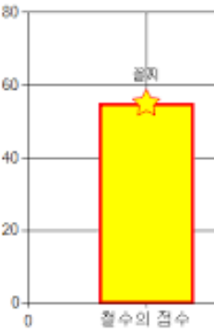
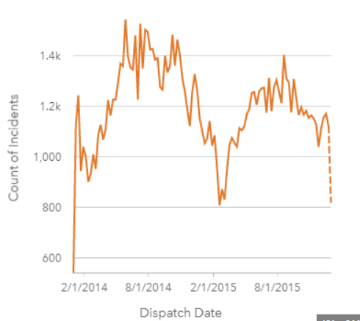

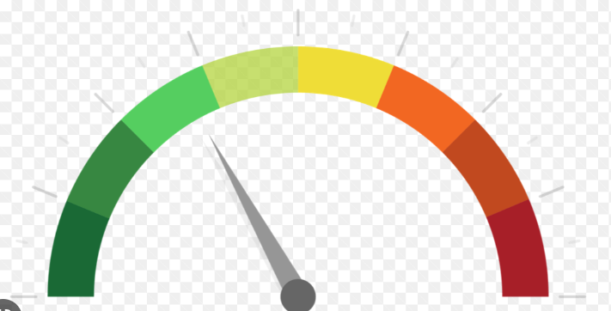
여름
겨울
Bmw i3 해치콕, 연비, 주행거리
SoC
시계열 그래프
Throttle[%]
시계열
Throttle[%]
숫자
Velocity 시계열
Velocity 숫자
에어컨
(게이지)
히터
(게이지)
배터리 온도 [‘c]
시계열 그래프
경고문 출력 칸

